Slide 1
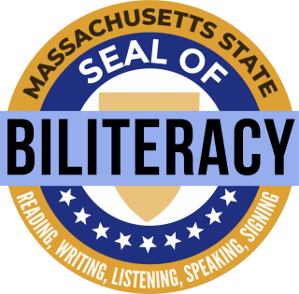
Massachusetts
State Seal of Biliteracy
Destaques do Programa
Para PACs, famílias e alunos

Slide 2
Massachusetts State Seal of Biliteracy
Índice
Introdução e objetivos
Visão geral e reflexões dos participantes
Benefícios de obter o Massachusetts State Seal of Biliteracy
Faculdades e universidades participantes
Elegibilidade
Qualificando para MA State Seal of Biliteracy
Proficiência em língua
Preparando-se para as avaliações
Começando o programa na sua escola

Slide 3
Massachusetts State Seal of Biliteracy
Introdução
O State Seal of Biliteracy (o Certificado) e o State Seal of Biliteracy with Distinction (o Certificado com Distinção) são designações oficiais concedidas a alunos qualificados após a formatura em uma escola secundária de Massachusetts para indicar que atingiram um alto nível de proficiência em Inglês e pelo menos em um outro idioma.

Slide 4
Massachusetts State Seal of Biliteracy
Propósito
O propósito do Massachusetts State Seal of Biliteracy é
Incentivar os alunos a estudar e dominar línguas;
Certificar a obtenção de competências de biliteracia;
Reconhecer o valor da diversidade linguística;
Fornecer aos empregadores um meio para identificar as pessoas com habilidades linguísticas e de biliteracia;
Fornecer às universidades com um método para reconhecer e dar crédito aos candidatos pela obtenção de habilidades avançadas em idiomas;
Preparar os alunos com habilidades que irão beneficiá-los no mercado de trabalho e na sociedade global; e
Fortalecer a comunicação entre grupos de pessoas e honrar as múltiplas culturas e línguas em uma comunidade.

Slide 5
Massachusetts State Seal of Biliteracy
Visão geral e reflexões dos participantes
Clique aqui para assistir a um vídeo que fornece uma visão geral do propósito, requisitos e benefícios do Massachusetts State Seal of Biliteracm e reflexões de alunos que o obtiveram.

Slide 6
Massachusetts State Seal of Biliteracy
Benefícios de Obter o Seal of Biliteracy
O Certificado oferece muitos benefícios para os participantes em Massachusetts, incluindo:
Fornecer às faculdades e universidades um meio para reconhecer e dar crédito aos candidatos para obter habilidades avançadas em idiomas.
As faculdades e universidades podem oferecer vagas em cursos de idiomas avançados aos candidatos para obter habilidades avançadas em idiomas.
Um voucher para fazer um Teste de Massachusetts (MTEL-Test for Educator Licensure).
Os participantes podem optar por usar este voucher com o MTEL de Comunicação e Alfabetização, MTEL de Educação Bilíngue ou MTEL de idioma estrangeiro.
Comunique a sua faculdade, universidade ou empregador que você ganhou o certificado.
Massachusetts State Seal of Biliteracy e pergunte sobre quais benefícios você pode receber!

Slide 7
Massachusetts State Seal of Biliteracy
Faculdades e universidades participantes
As seguintes instituições públicas de ensino superior em Massachusetts oferecem informações nos seus sites para fornecer créditos por aprendizado prévio para alunos que obtiveram o Certificado:
A lista continua a crescer. Verifique a página do Massachusetts State Seal of Biliteracy para obter a lista mais recente de faculdades e universidades participantes.
Bridgewater State University Bunker Hill Community College Cape Cod Community College Massachusetts Bay Community College Middlesex Community College Mount Wachusett Community College | North Shore Community College Northern Essex Community College Quinsigamond Community College Salem State University Worcester State University

Slide 8
Massachusetts State Seal of Biliteracy
Elegibilidade
Alunos de todas as origens linguísticas são elegíveis, incluindo
Alunos de inglês,
Ex-alunos de inglês,
Falantes de herança de uma língua / de línguas de sinais,
Alunos de lares monolíngues de língua inglesa que aprenderam outras línguas na escola ou na comunidade,
Quaisquer outros alunos com habilidades multilíngues.
Os alunos podem obter o Certificado em qualquer idioma existente
O idioma não precisa estar entre os idiomas ensinados na escola.
Os alunos podem ganhar o Certificado em vários idiomas.

Slide 9
Massachusetts State Seal of Biliteracy
Qualificação para o Selo: Classe de 2019-2025
 | Critérios para o aluno obter o MA State Seal of Biliteracy | Critérios para o aluno obter o MA State Seal of Biliteracy with Distinction
Requisitos de graduação | Cumprir com todos os requisitos de graduação | Cumprir com todos os requisitos de graduação
Requisitos de graduação | Obter uma nota de 472 ou maior no Grau 10 ELA MCAS* | Obter uma nota de 501 ou maior no test ELA MCAS para o Grau 10
Requisitos de idioma | Ter uma pontuação equivalente ou superior ao Intermediate High em uma avaliação oficial do idioma | Ter uma pontuação equivalente ou superior ao Advanced Low em uma avaliação oficial do idioma
*Veja a página do MA State Seal of Biliteracy para obter as informações mais recentes.

Slide 10
Massachusetts State Seal of Biliteracy
Como qualificar para o Certificado: Classe de 2026 e Além
 | Critérios para o aluno obter o MA State Seal of Biliteracy | Critérios para o aluno obter o MA State Seal of Biliteracy with Distinction
Requisitos de graduação | Cumprir com todos os requisitos de graduação | Cumprir com todos os requisitos de graduação
Requisitos de inglês | Obter uma nota de 486 ou maior no test ELA MCAS para o Grau 10* | A definir posteriormente
Requisitos de idioma | Ter uma pontuação equivalente ou superior ao Intermediate High em uma avaliação oficial do idioma | Ter uma pontuação equivalente ou superior ao Advanced Low em uma avaliação oficial do idioma
*Veja a página do MA State Seal of Biliteracy para obter as informações mais recentes.

Slide 11
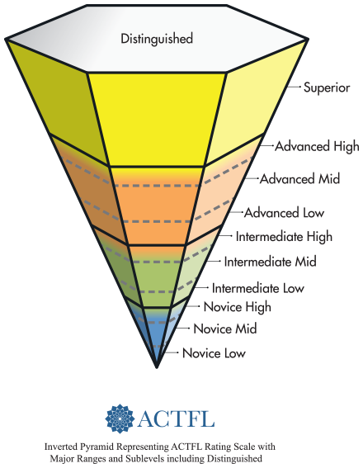
Massachusetts State Seal of Biliteracy
Proficiência no idioma
Advanced Low MA State Seal of Biliteracy with Distinction
Falantes Advanced Low demonstram a capacidade de narrar e descrever no passado, presente e futuro em discursos criando parágrafos. Os falantes do Advanced Low são capazes de ser criativos com a linguagem, de iniciar, manter e encerrar conversas simples, fazendo e respondendo a perguntas simples.
Intermediate High MA State Seal of Biliteracy
Os falantes Intermediate High são capazes de narrar e descrever no passado, presente e futuro. Eles são capazes de lidar com situações descomplicadas e situações sociais que exigem uma troca de informações básicas relacionadas ao seu trabalho, escola, recreação, interesses particulares e áreas de competência. Eles também são capazes de lidar de forma eficaz com uma situação imprevista.

Slide 12
Massachusetts State Seal of Biliteracy
Preparando-se para cumprir aos requisitos de idioma
Seus idiomas são valiosos!
Se você (ou seu filho) fala em sua casa, ou conhece um outro idioma que não seja o inglês, ou uma língua de sinais, deve usar e praticar todas as suas habilidades linguísticas: ler, escrever, ouvir e falar (American Sign Language: visualização e sinais).
Se você (ou seu filho) estiver aprendendo um idioma que não seja o inglês na escola, comece o curso o mais cedo possível e continue estudando todas as suas habilidades linguísticas: leitura, escrita, audição e fala (American Sign Language: visualização e sinais).
Se você (ou seu filho) já fez uma avaliação de idioma em outra escola, estado ou país, compartilhe o relatório oficial com sua escola.

Slide 13
Massachusetts State Seal of Biliteracy
Começando na sua escola
Passos:
Converse com seu professor de idioma estrangeiro, ou o professor de ESL (Inglês como segunda língua), administrador escolar ou orientador educacional sobre seu interesse em obter o Seal of Biliteracy.
Se a sua escola ainda não tem um programa, compartilhe a página do MA State Seal of Biliteracy com um professor de idiomas, professor de ESL, administrador escolar, orientador ou ELPAC para ajudar a sua escola a participar.

Slide 14
Obrigado!
Página da Web: [YOUR SCHOOL’S WEBPAGE]
E-mail: [PRESENTER’S EMAIL]

